Slide 1
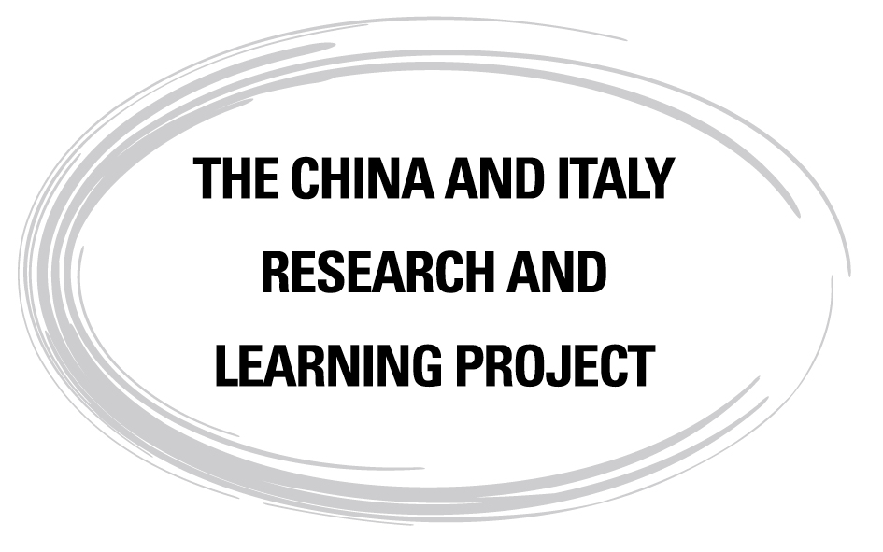
Politica industriale negli Stati Uniti e in Cina. Una prima riflessione comparata.
Marco R. DI TOMMASO
Elisa BARBIERI
Mattia TASSINARI

Slide 2
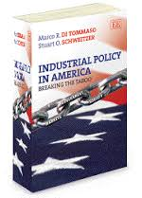
Nostra linea di ricerca sulle politiche industriali…

Slide 3
LO SCENARIO

Slide 4
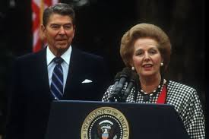
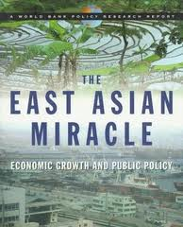
Politica industriale, la scomparsa
…a partire dai primi anni ottanta … per circa un quarto di secolo … l’intervento di politica industriale viene bandito dal dibattito…
una non desiderabile distorsione al funzionamento dei meccanismi di mercato
“Getting prices right” rimane la principale (mono) prescrizione di pollitica della mainstream Economics largamente accettata dalla retorica dei policy maker

Slide 5
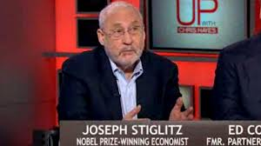
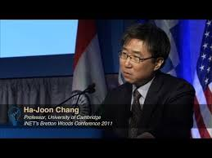
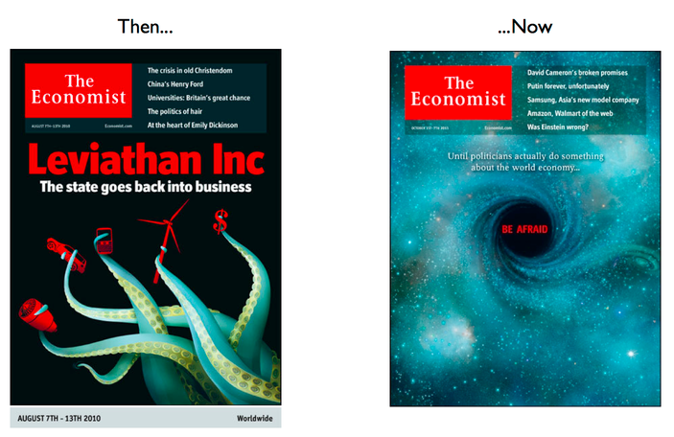
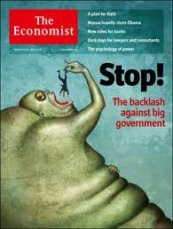
La politica industriale, il ritorno… … supporters e nemici

Slide 6
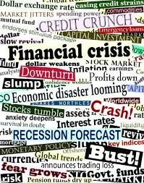
Le motivazioni di questo ritorno
… non a causa di nuovi sviluppi teorici emersi nel dibattito internazionale di Economics …
E’ tornata a causa CRISI
… a partire dal 2008 per i governi nazionali l’intervento è stata la prima istintiva reazione: stimolous packages, bail-out, buy american policy, public works, public procurement …
(in US, Europe, in many emerging countries and new industrial powers …)

Slide 7
Politica industriale: rimane un dibattito ideologico
Un dibattito in cui gli attori (economisti, giornalisti, politici …) tornano a semplificare e polarizzare le posizioni
… come i fan che assistono alla partita
…la polarizzazione come fonte di creazione di facile consenso politico

Slide 8
CINA E USA 1978-2008

Slide 9
USA E CINA prima e dopo CRISI
1978-2008:
USA: continuità nelle pratiche d’intervento, discontinuità nelle retoriche
Carter, Reagan, Bush, Clinton, Bush, …
CINA: continuità delle pratiche d’intervento, basso profilo nella retorica
(I piani quinquennali, il racconto all’estero…)
Il 2008:
USA e CINA: immediato intervento
… stimolous packages, bail-out, public works, public procurement … buyamerican, go-domestic policy

Slide 10
CINA E USA post 2008 I perchè dell’intervento
Ben oltre la correzione dei fallimenti del mercato…
L’intervento dello Stato come guida strategica nella difesa dell’interesse nazionale
L’intervento per rispondere a questioni meta-economiche (disoccupazione, potenziali conflitti sociali, dualismi, declino, indipendenza energetica…)

Slide 11
CINA E USA post 2008 le linee principali dell’intervento
CINA E USA
Settori strategici (gli stessi!!)
Obama Stimulus Package: manufacturing, banking, … green industry, auto, ICT (broadband), nanotecnologie, IT in ambito sanitario, energie rinnovabili
China Stimulus Package & 12th Year Plan: prodotti biologici, energie rinnovabili, nuovi materiali, veicoli a risparmio energetico, IT di nuova generazione, protezione ambientale
CINA E USA
Innovazione: finanziamento pubblico R&D e incentivi imprese per innovazione;
CINA e USA
Sviluppo locale:
Cina (Programma Dipartimento Scienza e Tecnologia: ST PROGRAM)
USA (Programmi agenzie federali: National Institute of Standards and Technology; Small Business Administration; Economic Development Administration)
CINA e USA
Riequilibrio territoriale/sociale; gestione della sostenibilità sociale e politica
Health policies;
Insurance;
Employment;

Slide 12
CINA E USA post 2008 I dettagli dell’intervento
Bail-out (salvataggio)
Public procurement
Politiche commerciali protezioniste (Buy-American, barriere nt, ..)
Picking the winner
Infant industry
Selective FDI policies: attraction and selection
Cluster industriali e tecnologici
Zone economiche speciali
Centri innovazione e servizi alle imprese
In-shoring manufacturing
Proprietà pubblica/SOEs, manufacturing-banking

Slide 13
Caso studio Cina una scelta metodologica

Slide 14
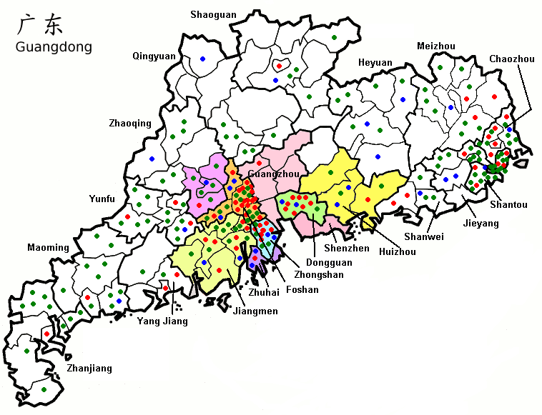
CITTA’ Specializzate in GUANGDONG
Legenda:
ST 2003
ST 2006
ST 2008
Specialized Towns | 2003 | 2006 | 2008 | 2010 | 2013
 | 71 | 201 | 229 | 277 | 342
Source to be quoted:
- Di Tommaso, M.R., Rubini L., Barbieri E. (2012), Southern China: Industry, Development and Industrial Policies , Abingdong:Routledge

Slide 15
Alcuni indicatori sulle città specializzate (2010)
Number of STs | 277
Export (billion US$) | 183,73
% on total provincial export | 45,4%
Industrial output of STs (billion US$) | 351,34
% on total provincial industrial output | 32,7
Industrial output of specialised sectors (billion US$) | 143,14
Fonti: Di Tommaso M.R., Rubini L. and Barbieri E., “Southern China: Industry, Development and Industrial Policy”, Milton Park Abingdon United Kingdom, Routledge, 2012.
Barbieri E., Di Tommaso M.R. and Bonnini S., “Industrial Development Policies and Performances in Southern China: Beyond the Specialised Industrial Cluster Program”, in “China Economic Review”, 2012, vol.23, pp. 613-625.

Slide 16
Building Better Governments

Slide 17
LA CRISI
In USA, in CINA e …
C’è una drammatica necessità di interventi e azioni di politica nell’economia reale.
La sostenibilità sociale dei processi di crescita è a rischio.
Interventi di correzione dei fallimenti del mercato, interventi di natura strategica, interventi capaci di raggiungere obiettivi non solo economici
La sfida per entrambi I paesi … è il BUON GOVERNO… ma
la vera sfida è però:
ricercare EFFICIENZA ED EFFICACIA DELL’INTERVENTO per promuovere l’INTERESSE COLLETTIVO:
BETTER GOVERNMENT FOR BETTER SOCIETY

Slide 18
efficienza ed efficacia dell’intervento “I fallimenti di governo”
Fonti interne.
I governi sono organizzazioni complesse
(public managers goals, internal competition, competence, overlapping information asymmetries...)
Fonti esterne
Governo, società, politica
(asymmetries and lack of information, rent seeking arguments, lobbies and partial interest pressures, different social segments voice, political consensus, corruption…)
Tra i TEMI trasversali
A Pechino e a Washington: la catena locale-nazionale-locale
In USA il rapporto tra le politiche degli stati e quella nazionale
In Cina il ruolo del partito

Slide 19
Making Government Better
Linee per l’azione di politica
Linee per la ricerca accademica interessata al mondo reale
(empirical investigations, comparative analysis, case studies, etecetera…)
Good Public Management.
Policy Evaluation.
Policy Transparency.
Policy Accountability.
(new ITs: activism, social watching and participation !!)

Slide 21
GRAZIE!!!
Di Tommaso, M.R., Schweitzer, S.O., “Industrial Policy in America: Breaking the Taboo”, Cheltenham England: Edward Elgar Publishers, 2013.
Di Tommaso M.R., Rubini L. and Barbieri E., “Southern China: Industry, Development and Industrial Policy”, Milton Park Abingdon United Kingdom, Routledge, 2012.
Rubini, L., Di Tommaso, M.R., L., Barbieri, L., “Special Economic Zones and cluster dynamics” in Elsevier’s Encyclopedia of the Social and Behavioral Sciences, Elsevier, 2013.
Barbieri E., Di Tommaso M.R. and Bonnini S., “Industrial Development Policies and Performances in Southern China: Beyond the Specialised Industrial Cluster Program”, in “China Economic Review”, 2012, vol.23, pp. 613-625.
Di Tommaso, M.R., Schweitzer, S.O., “Academic Knowledge Production and Transfer. Policy targets and implications for the Health Industry”, in International Journal Healthcare Technology and Management, vol. 11, n. 4, 2010.
Di Tommaso, M.R., Barbieri, E., Huang M., “Industrial Development Policy and Innovation in Southern China: Government targets and firms behaviour”, in European Planning Studies, Volume 18, n.1, 2010.

